Slide 1
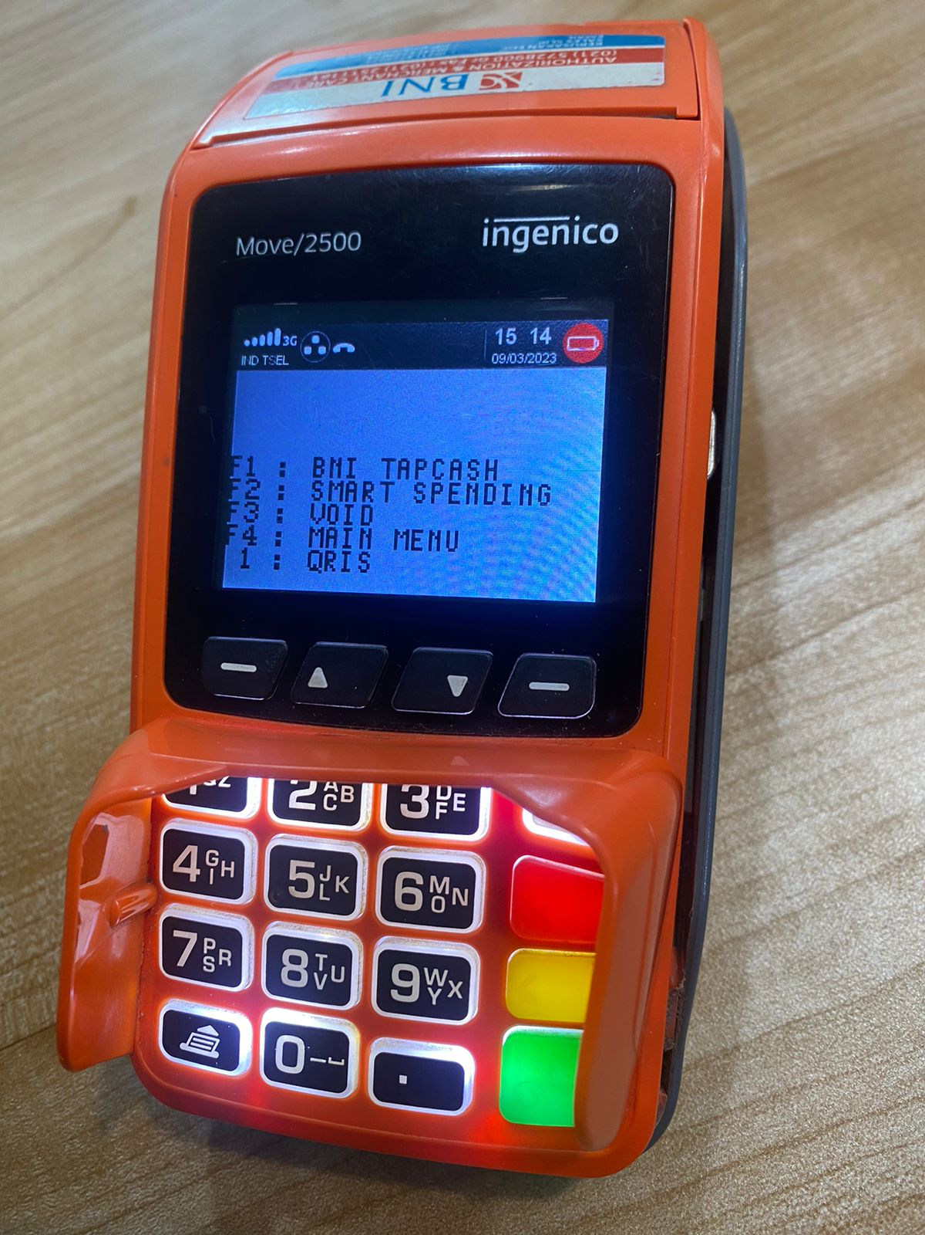

Test Portal MTI
PROGRAM KEMENTRIAN BUMN

Slide 2
Reporting
Dalam excel yang di ekstrak ada 3 temuan
ORG | MD | KODECBG | MERCHDBANAME | MERCHDBACITY | CONTACT
 | 123456789101112 |  | PANDUAN PRIVY | Jakarta Timur (Kota Administrasi) | endang suyatna
 | 111111111111111 |  | PANDUAN PRIVY | Jakarta Timur (Kota Administrasi) | endang suyatna
 | 333333333333333 |  | PANDUAN PRIVY | Jakarta Timur (Kota Administrasi) | endang suyatna
 | 222222222222222 |  | PANDUAN PRIVY | Jakarta Timur (Kota Administrasi) | endang suyatna
AGENTBANK | BRANCH | FLAGMERCHANT | NPWP | NAMABANK | MOI | MDRVISABNI | MDRVISAOTHERS
 |  |  | 1234567890121234 | BANK BNI
 |  |  | 1234567890121234 | BANK BNI
 |  |  | 1234567890121234 | BANK BNI
 |  |  | 1234567890121234 | BANK BNI
Kolom MD seharusnya MID (kurang huruf I)
Diantara kolom flag merchant dan NPWP seharusnya ada 2 kolom tambahan yaitu nama nasabah dan kolom nomor rekening
AGENTBANK | BRANCH | FLAGMERCHANT | NPWP | NAMABANK | MOI | MDRVISABNI | MDRVISAOTHERS
 |  |  | 1234567890121234 | BANK BNI
 |  |  | 1234567890121234 | BANK BNI
 |  |  | 1234567890121234 | BANK BNI
 |  |  | 1234567890121234 | BANK BNI
MDR masih kosong, supaya di default menjadi 1,8%

Slide 3
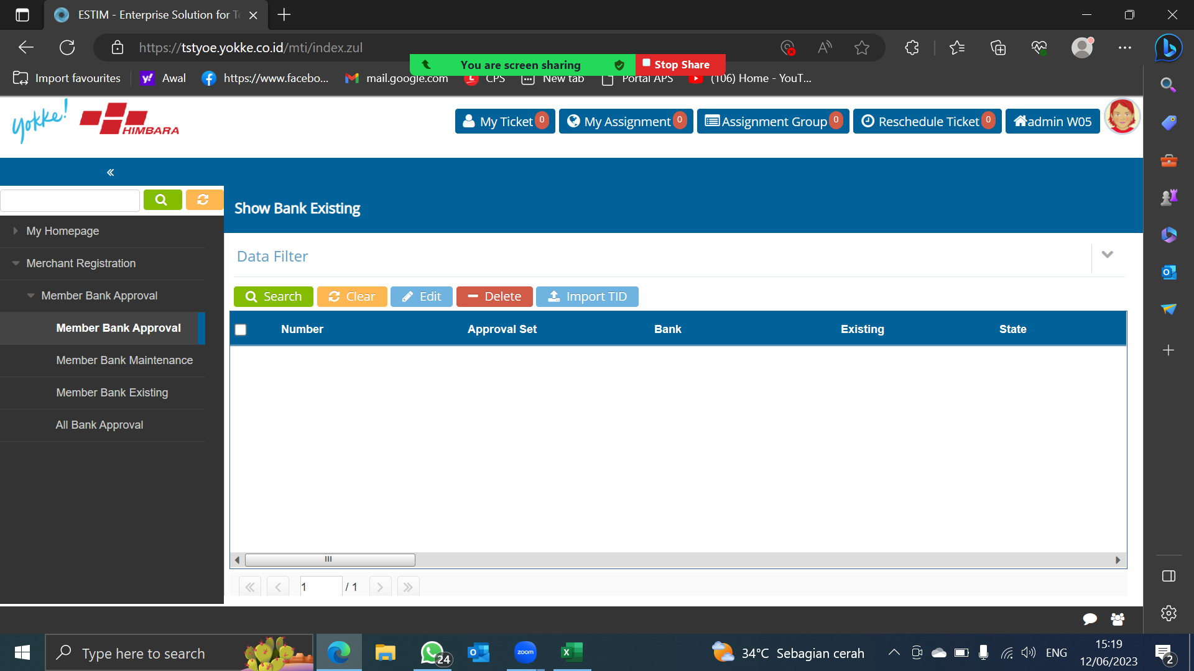


Reporting
Proses setelah RTL 2 Approve belum masuk ke masing-masing ATW, hanya masuk ke DGO
Case pengajuan merchant dari payment branch Semarang, untuk region kita pilih W02 Padang (Y0000001761)
Tampilan ATW W05
Tampilan ATW W02
Tampilan user Admin DGO

